Slide 1










مراجعة منتصف المدة للاستعداد للمساعدات النقدية والقسائم
أدخل شعار الجمعية الوطنية هنا
| النتائجXXX 202X
الرؤية
سيسعى الصليب الأحمرXXX إلى توفير ما يصل إلى XX٪ من المساعدات النقدية والقسائم بحلول نهاية عام X 202. سنسعى لتحقيق هذا الهدف، من خلال برنامج القسائم الوطنية، جنبًا إلى جنب المساعدات النقدية متعددة الأغراض، وسنسعى إلى دمج الأخيرة في الأنشطة القطاعية أثناء الاستجابة للطوارئ وأثناء مرحلة التعافي، واستجابةً لتلبية احتياجات الفئات الأكثر ضعفًا حيثما كان ذلك مناسبًا. فضلاً عن تعزيز التنسيق مع الجهات الحكومية للوصول إلى الأفراد الأكثر ضعفًا، وذلك عن طريق ربط المساعدات النقدية والقسائم بنظام الحماية الاجتماعية.
الإنجازات الرئيسية .
تم إعداد إجراءات التشغيل الموحدة الخاصة بـالمساعدات النقدية والقسائم ، واعتمادها من قبل القيادة.
الإتصال الداخلي والتنسيق تم تحسين التعاون بين المقر الرئيسي والفروع من خلال إنشاء مجموعة عمل النقد وتطوير الإجراءات التشغيلية الموحدة.
تم الآن إكمال تدريبات CVA L2 والتقييم السريع للأسواق RAM مع الموظفين والمتطوعين على مستوى المنطقة.
تم تنفيذ برنامج المساعدات النقدية والقسائم كبرنامج تجريبي في إطار عملية الاستجابة للفيضانات، وبالاستفادة من الدروس المستفادة لتعزيزه بشكل أكبر داخل هيئة الخدمات الصحية الوطنية NHS والفروع.
تم تطوير استراتيجية وإرشادات المشاركة المجتمعية والمساءلة (CEA) الآن وربطها بـالمساعدات النقدية والقسائم.
المؤشرات التشغيلية 2022/23 – 2028* .
خط الأساس 20xx
مراجعة منتصف الفترة
المستوى 1
المستوى الثاني
المستوى 3
المستوى 3+
الطموح xx20
تقدم الجمعية الوطنية المساعدات النقدية والقسائم بدعم خارجي كبير
تقدم الجمعية الوطنية المساعدات النقدية والقسائم بدعم خارجي محدود
تقدم الجمعية الوطنية المساعدات النقدية والقسائم بدون دعم خارجي
تقدم الجمعية الوطنية المساعدات النقدية والقسائم بدون دعم خارجي وفادرة على دعم المنظمات الأحرى
% المساعدات النقدية والقسائم من خلال اتفاقية إطارية تحدد آلية التسليم
% المساعدات النقدية والقسائم تم إنفاقها
# أيام من الكارثة حتى تسليم % المساعدات النقدية والقسائم
عدد % المساعدات النقدية والقسائم التي تضمنت الأنشطة الرئيسية CEA/AAP
عدد الأشخاص الذين تم دعمهم من خلال المساعدات النقدية والقسائم
*انسخ الصورة المرئية من صفحتي ورشة عمل الرؤية والتخطيط وأضف بيانات استعراض منتصف المدة باللون الأحمر

Slide 2
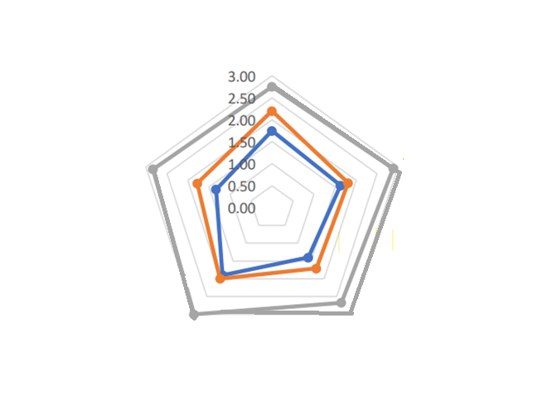





مستوى القدرة التنظيمية لـلمساعدات النقدية والقسائم
المجال(1): التزام الإدارة
1.59
( 1.75 -> 2.2 )
النتيجة الأساسية
(من 3+)
المجال(5): اختبر، وتعلم وتطور
المجال(2): العمليات والنظام والأدوات
( 1.33 -> 1.78 )
( 1.63 -> 1.81 )
1.90
المجال (4): المشاركة المجتمعية والمساءلة والتنسيق والشراكات
المجال (3): القدرات والموارد البشرية والمالية
نتيجة منتصف الفترة
(من 3+)
( 1.4 -> 1.7 )
( 1.9 -> 2 )
خطة العمل المنقحة * .
المجال (3) القدرات والموارد
المالية والبشرية
المجال (2) العملية والنظام والأدوات
المجال (1) التزام القيادة
…
…
…
…
…
…
…
…
…
المجال (5) الاختبار والتعلم والتحسين
المجال (4) المشاركة المجتمعية المساءلة والتنسيق والشراكات
…
…
…
…
…
…
*لاحظ أن هذه هي بعض الأنشطة الرئيسية المتبقية في خطة العمل
الدروس المستفادة والتوصيات الرئيسية للفترة المتبقية
..
..
..
..
..

